Slide 1
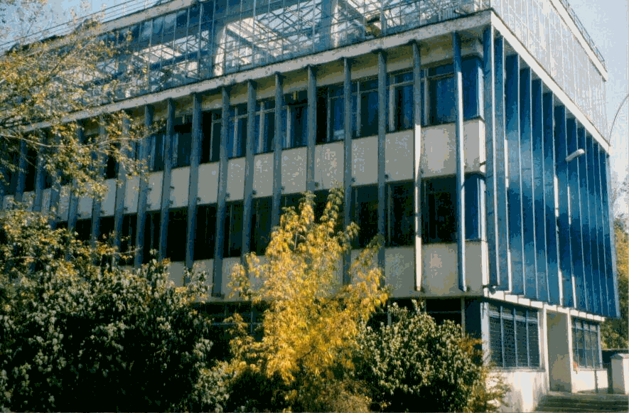
ИНСТИТУТ БИОЛОГИИ И БИОТЕХНОЛОГИИ РАСТЕНИЙ КН МОН РК
Сохранение и изучение генетических ресурсов
Сельскохозяйственная биотехнология
Фиторемедиация

Slide 2
Организационная структура и научный потенциал в 2017 г.
Общая численность сотрудников - 163 (9 лабораторий)
Докторов наук 10
Докторов философии (PhD) 5
Кандидатов наук 13
Доля молодых кадров в возрасте до 35 лет 54%
13 сотрудников обучаются в PhD док­то­рантуре, 3 – в магистратуре КазНУ им. аль-Фараби и КазНАУ.
7 сотрудников прошли стажировку и курсы повышения квалификации на международном уровне в ведущих научных центрах мира (Италия, Китай, Чехия, Латвия, Азербайджан, Россия).

Slide 3
ФИНАНСИРОВАНИЕ ИНСТИТУТА В 2017 г.
Источники | Количество | Сумма, тыс.тенге
Грантовое финансирование | 23 | 171 770
Программно-целевое финансирование | 3 | 209 927
Базовое финансирование |  | 85 792
Внебюджетные средства | 5 | 23 857
ИТОГО |  | 491 346

Slide 4
Сохранение и изучение генетических ресурсов
1783/ГФ4 «Разработка технологии криогенного сохранения гермоплазмы ценных видов и форм барбариса – источника биологически активных веществ»
2174/ГФ4 «Разработка биотехнологических регламентов сохранения гермоплазмы сортового и видового разнообразия груши для использования в селекционном процессе по созданию новых высокопродуктивных и устойчивых сортов»
2117/ГФ4 Фармакологические эффекты эфирных масел и их компонентов из растений Казахстана
1105/ГФ4 Молекулярно-генетическая паспортизация сортов яблони Казахстана, выявление устойчивых к наиболее опасным болезням генотипов диких яблонь и яблони домашней
1194/ГФ4 «Молекулярная идентификация генетического разнообразия гермоплазмы и генов экономически значимых количественных признаков винограда в Казахстане»

Slide 5
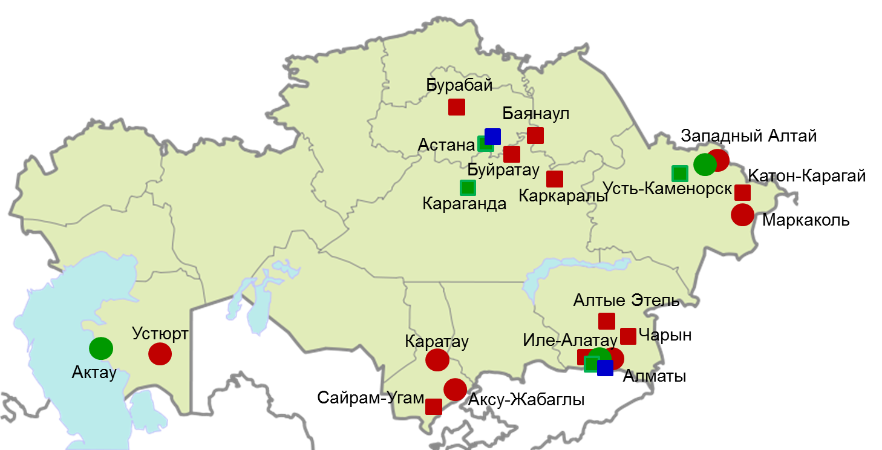
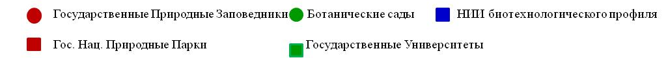
№ 0237/ПЦФ-14 (Ф.0675) «Изучение генетического разнообразия и сохранение генетических ресурсов эндемичных, редких и хозяйственно ценных видов растений в Республике Казахстан» на 2015-2017 гг.
Руководитель Е.К.Туруспеков
Цель работы – изучить генетическое разнообразие эндемичных, редких, исчезающих и дикорастущих хозяйственно-ценных видов растений Республики Казахстан на основе использования современных геномных технологий и биоинформатики.
Участники НТП

Slide 6
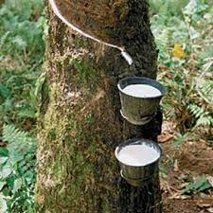
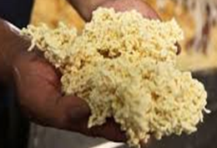

Получение высокопродуктивных форм Одуванчика кок-сагыза – казахстанского и продуцента натурального каучука
Коммерциализация технологий.
Руководитель К.Р.Утеулин
Актуальность
Проблема
Натуральный каучук (НК) является стратегически важным материалом в промышленном производстве резиновых изделий всего мира. Для широкого ряда изделий НК каучук незаменим синтетическим. Так, если шину для самолета изготовить из синтетического каучука, то она не выдерживает эксплуатации - взрывается. НК превосходит синтетический каучук по качеству и используется в изготовлении более 30 000 резиновых изделий (шины для автомобилей, велосипедов, перчатки, обувь, одежда, шланги и т.д.)
Общемировой рынок НК составляет примерно - $24 млрд, при объеме потребления НК – 12,9 млн. тонн, прогнозируется увеличение его потребления.
Основным источником НК служат плантации каучукового дерева гевеи (Hevea brasiliensis), выращиваемого в тропическом, влажном климате стран Юго-Восточной Азии.
Существует угроза уничтожения плантациям гевеи в Юго-Восточной Азии мировому центру производства НК со стороны грибка паразита (Microcyclus ulei), как это случилось в прошлом веке в Южной Америке. Плантации гевеи в Бразилии были уничтожены болезнями. В настоящее время существует фитосанитарный карантин и человеку имеющему доступ к гевее в Южной Америка не рекомендуется посещение стран Юго-Восточной Азии. Споры грибка сохраняются на коже и одежде человека. Специалисты считают, что появление грибка в Юго-Восточной Азии - это лишь вопрос времени. Возможно и преднамеренное перемещение грибка, так Совет безопасности ООН внес Microcyclus ulei внесен в реестр биологического оружия.

Slide 7
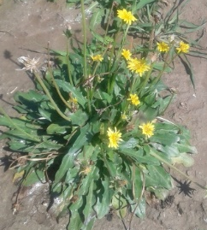
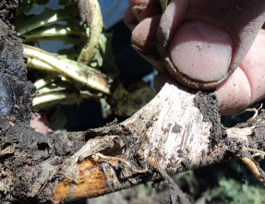
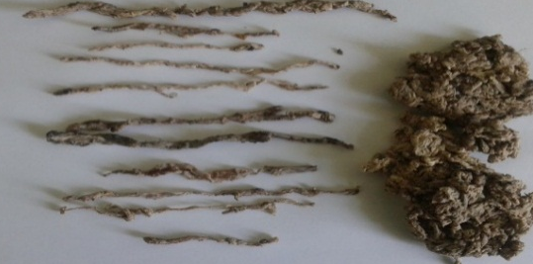
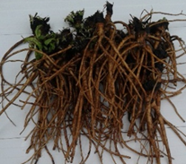
В Казахстане кок-сагыз исследуетсяя с 2006 года в
Институте биологии и биотехнологии растений, Алматы
Основные результатыs.
Создан первый каззахстанский сорт кок-сагыз «Saryzhaz», который включен в государственный реестр селекционных достижений в РК в 2017 году. Следует отметить, что известные сорта кок-сагыза бывшего СССР утрачены.
Разработаны технологии экстракции каучука из корней кок-сагыза.
Направления дальнейших исследований.
- Сохранение редкого вида Taraxacum kok-saghyz. Кок-сагыз включен в Красную книгу Казахстана.
- Организация казахстанского генбанка кок-сагыза .
- Сокращение разрыва между исследованиями кок-сагыза и рынком. Организация промышленных плантаций кок-сагыза → получение натурального каучука и инулина → рынок
РЕШЕНИЕ
Одуванчик кок-сагыз (Taraxacum kok-saghyz) эндемик Казахстана, продуцент натурального каучука, по качеству не уступающему эталонному каучуку тропического дерева гевеи
С начала 21 века возобновлены исследования кок-сагыза с целью организации промышленных плантаций в зоне умеренного климата, где тропическое дерево гевея не приживается. Это проекты ЕС (Drive4eu program), США, Канады (PENRA program), Казахстан (подпроект «Получение высокопродуктивных форм кок-сагыза..» проекта «Коммерциализация технологий». И другие проекты.
В 2017 году на организацию промышленных плантаций в Германии выделено 35 миллионов Евро, в Китае более 300 млн. USD

Slide 8
Сельскохозяйственная биотехнология
1784/ГФ4 Разработка ДНК-маркеров для селекции пшеницы на повышение урожайности и качества зерна на основе использования новых геномных технологий
2168/ГФ4 Создание отечественного сорта глютинозного риса для детского и диетического питания с применением молекулярно-генетических и биохимических маркеров
2172/ГФ4 Создание новых высокопродуктивных, холодостойких исходных форм и линий риса для селекции отечественных сортов, адаптированных к северным рисосеющим регионам Казахстана
2169/ГФ4 Получение пшеницы устойчивой к гербицидам сплошного действия и засухе методом химического мутагенеза
1321/ГФ4 Получение засухоустойчивых линий рапса c использованием межвидовой гибридизации и культуры изолированных микроспор.
1108/ГФ4 Оценка генетической изменчивости и фенотипических особенностей сои для повышения адаптивности и продуктивности в различных агроклиматических условиях Казахстана
2171/ГФ4 Скрининг на продуктивность и устойчивость сортов сахарного сорго для возделывания в условиях засухи и использования в биоэнергетики, пищевой промышленности и кормопроизводстве.
2119/ГФ4 Разработка биотехнологии получения безвирусного посадочного материала сладкого картофеля (Ipomoéa batátas)

Slide 9
Новые сорта сельскохозяйственных культур
Совместно с учреждениями МСХ и самостоятельно в за последние 6 лет созданы и переданы на государственное сортоиспытание новые высокопродуктивные и устойчивые к стрессовым факторам среды сорта сельскохозяйственных культур (25 сортов - пшеница, ячмень, рис, соя).
Пшеница - 16 сортов:
«Золотистая» - урожайность 37,4 ц/га; «Шыгыс» - урожайность 32,5 ц/га;
«Смолина» - урожайность 37,4 ц/га; «Узынагашская» - урожайность 38,4 ц/га;
«Алихан» - урожайность 88,3 ц/га; «Самад» - урожайность 30 ц/га;
«Премьера» - урожайность 26,4 ц/га; «Аспан» - урожайность 37 ц/га;
«Динара» - урожайность 68 ц/га; «Степная 53» - урожайность 12,6 ц/га;
«Айкын-58» - урожайность 31,2 ц/га; «Шөл бидай» - урожайность 30,3 ц/га;
«Назым» - урожайность 50,7 ц/га; «Раминал» - урожайность до 92,0 ц/га; «Табыс 60» - урожайность 40,8 ц/га, - «Зарина» - урожайность 33,2 ц/га
Ячмень - 6 сортов:
«Бірлік» - урожайность 47,6 ц/га; «Шахристан» - урожайность 19,8 ц/га;
«Аргул» - урожайность 35,0 ц/га; «Кайсар» - урожайность 14,2 ц/га;
«Бозман» - урожайность 13,4 ц/га; «Шашбаулым» - урожайность 45,2 ц/га;
Рис – 1 сорт: «Казветта» - Урожайность 50 ц/га.
Соя - 1 сорт: «Зара» - урожайность 25,4 ц/га.
Кок сагыз – 1 сорт: «Сарыжаз»
Получено 4 патента на ранее созданные сорта риса, пшеницы и сои: «Мадина», «Баканасский», «Раминал», «Зара».

Slide 10
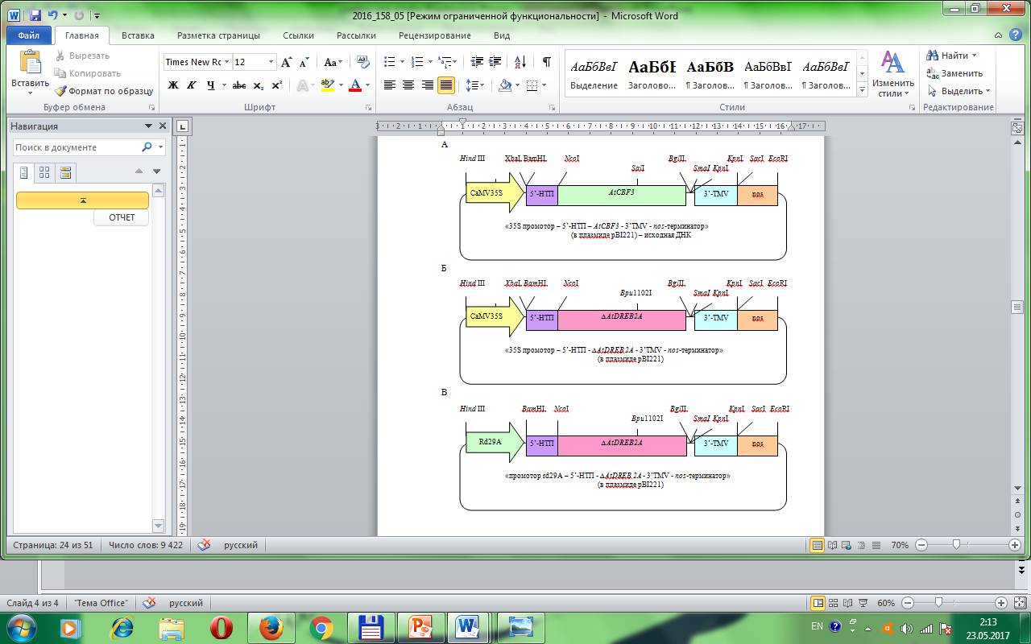
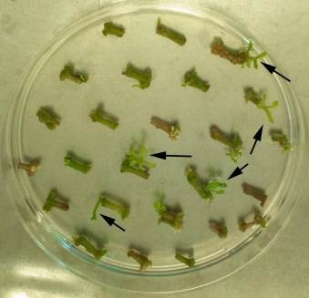
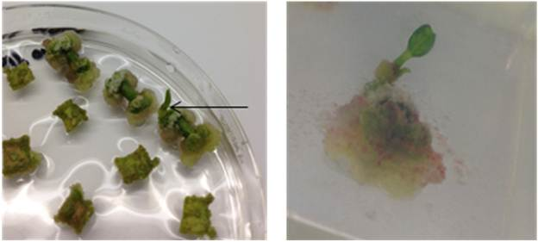
158/ПЦФ-14
«Разработка биотехнологических основ создания и мониторинга генетически модифицированных растений с улучшенными хозяйственно-ценными признаками» на 2015 – 2017 гг.
Руководитель | Жамбакин К.Ж.
Цели программы: | 1 – Получить трансгенные растения с заданными признаками 2- Разработать биотехнологии получения трансгенных растений 3- Разработать методы мониторинга распространения трансгенов в агроэкосистемах и присутствия их семенном и посадочном материале.
Основные результаты: Получены генетически модифицированные растения: картофеля, хлопчатника, кукурузы, рапса и табака На основе экспериментальных работ были разработаны биотехнологии получения генетически модифицированных растений, которые представлены в виде биотехнологических регламентов: Получены генетически модифицированные растения с повышенной устойчивостью к низким температурам; Получены трансгенные линии растений с использованием направленного подавления РНК-интерференции супрессорным белком вируса; Получены трансгенные растения хлопчатника с устойчивостью к гербицидам сплошного действия; Получены рекомбинантные белки медицинского назначения из трансгенных растений на примере белка крови человека альфа-фетопротеина (АФПч). Проведены эксперименты по мониторингу распространения трансгенов от генетически модифицированного рапса в агроэкосистемах Казахстана которые показали высокую до 33,3% частоту переноса генов на расстояние до 15 метров от трансгенного рапса к рапсу (Brassica napus), до 12,5 % к горчице (Brássica juncea) и до 8% к сурепице (Brassica rapa). Разработан компьютерный код для подбора олигонуклеотидных праймеров для мультиплексной ПЦР. Проведен подбор LAMP, XCR, мультиплекс праймеров на гены устойчивости к антибиотикам, таких как гидромицин (hygromycin b-phosphotransferase), неомицин (neomycin II, nptII), и к промоторам CaMV 35S промотору и Т-nos3’. Проведена детекция генетически модифицированных растений на основе амплификации ДНК - с помощью трех методов ПЦР таких как петлевой амплификации ДНК (LAMP) мультиплексной ПЦР и XCR.

Slide 11
Фиторемедиация
0451/ГФ4 «Разработка технологии улучшения загрязненных тяжелыми металлами и пестицидами земель с использованием растения мискантуса гигантского (Miscanthus x giganteus) – нового высокоэффективного фиторемедианта.
NATO G 4687 “New Phytotechnology for Cleaning Contaminated Military Sites”

Slide 12
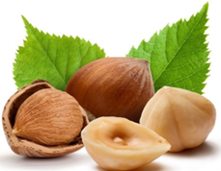
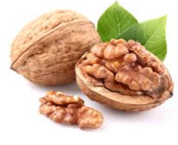

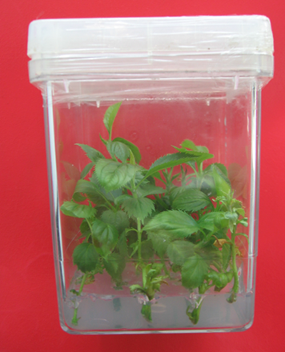
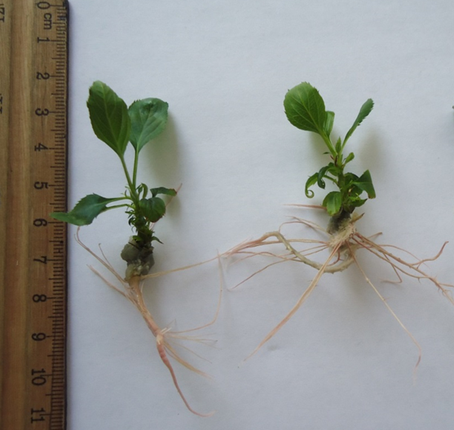
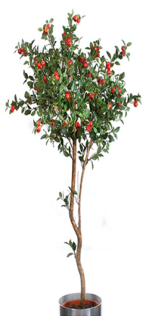
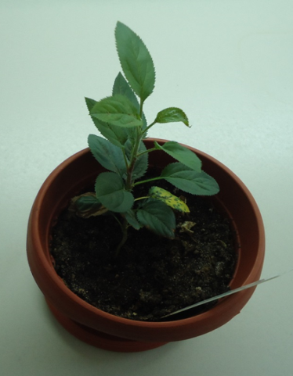
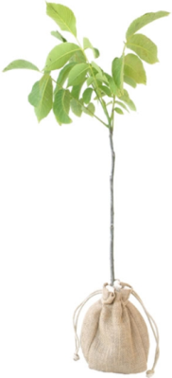
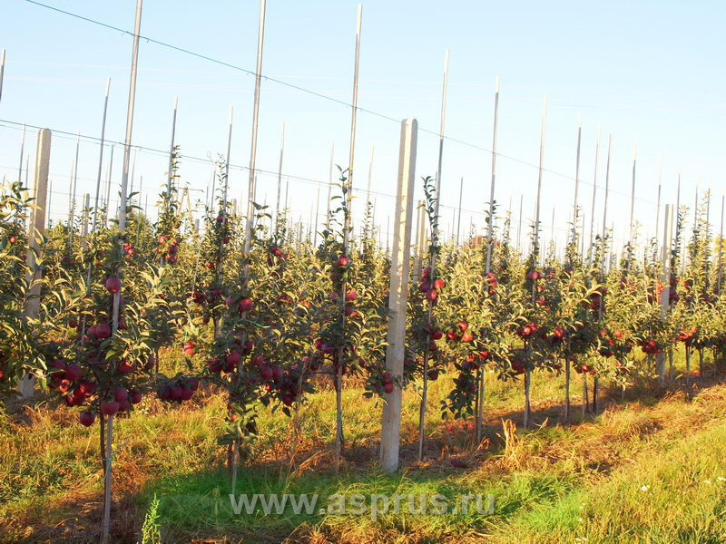
Грантовое финансирование проектов коммерциализации РННТД 2017 года по Фонду науки
Производство суперэлитных саженцев плодовых и орехоплодных культур методами биотехнологии
Заявитель – РГП «Институт биологии и биотехнологии растений»
Грантополучатель – ТОО «Интеграция-Тургень»
Частный партнер – ТОО «Интеграция-Тургень»
Сумма гранта – 260 000 000 тенге
Софинансирование – 40 000 000 тенге
Срок реализации – 36 мес.
Планируется:
1. Производство по 1000 саженцев каждой культуры
уже на 2 год
2. Продажа на экспорт
Notes:
12

Slide 13
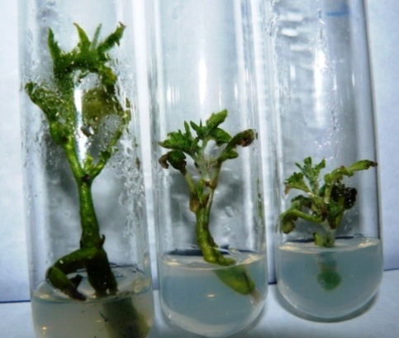
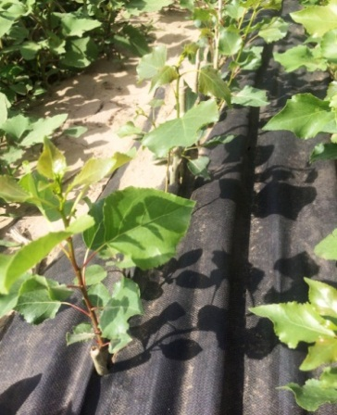
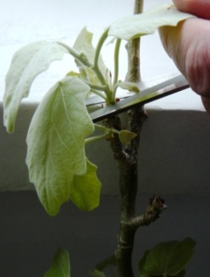
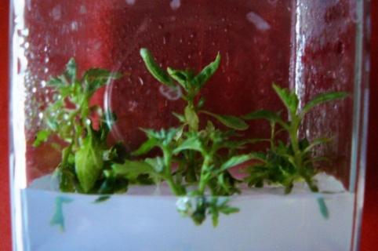
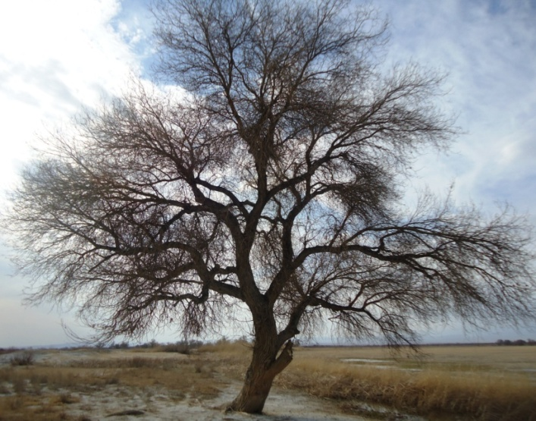
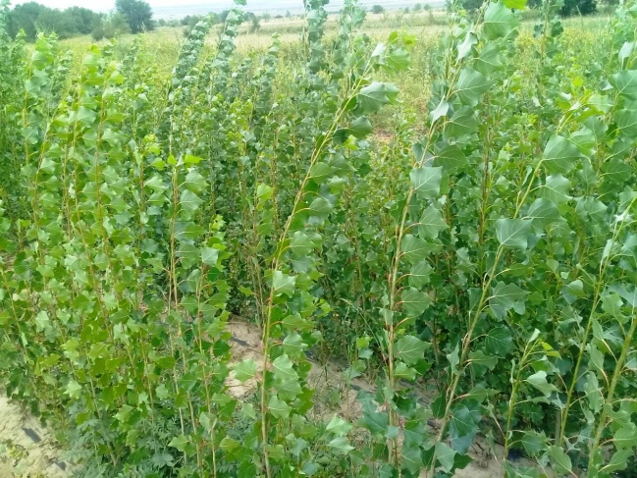
Грантовое финансирование проектов коммерциализации РННТД 2017 года по Фонду науки
Организация производства и продажа элитного посадочного материала турангового тополя и гибридных тополей казахстанской селекции на основе использования биотехнологических методов клонального микроразмножения и агротехнических приемов выращивания с интегрированной системой зашиты от вредителей и болезней
Заявитель – ТОО «Казахский научно-исследовательский институт защиты и карантина растений имени Жазкена Жиембаева» и РГП «Институт биологии и биотехнологии растений»
Грантополучатель – ТОО «Казахский научно-исследовательский институт защиты и карантина растений имени Жазкена Жиембаева»
Частный партнер – ТОО «Eurasia Agro Holding»
Сумма гранта – 240 000 000 тенге
Софинансирование – 40 000 000 тенге
Срок реализации – 36 мес.
Планируется:
Производство и продажа элитных саженцев турангового тополя и гибридов тополя казахстанской селекции озеленительным организациям, фермерским и садоводческим хозяйствам, лесопитомникам, широкому кругу населения и компаниям, закладывающим промышленные плантации
Notes:
13

Slide 14
Внедрение и коммерциализация результатов
Производство клонового безвирусного посадочного материала плодово-ягодных и декоративных культур
Услуги по ДНК паспортизации экспортируемого зерна и селекционного материала
Услуги по детекции вирусных заболеваний растений
Услуги по идентификации трансгенов в семенном и посадочном материале генетически модифицированных растений

Slide 15
Публикации, патенты, участие в научных конференциях 2017 г.
Всего – 121 научных работ, в т.ч. 6 монографий,
Статьи в периодических изданиях – 59 статей,
в т.ч. :
В зарубежных журналах, входящих в базу данных Web of Science, Scopus - 24 статьи
В казахстанских журналах - 23 статьи (рекомендованные ККСОН МОН РК)
Тезисы докладов на международных форумах – 51
в т.ч. в дальнем зарубежье – 17
Патент РК – 3
В 2017 году Лаборатория молекулярной генетики ИББР провела 4-ю международную конференцию PlantGen2017 (Председатель международного Оргкомитета – Е.К. Туруспеков). Участвовали более 200 ученых из 15 стран мира.

Slide 16
Библиометрические показатели публикаций НИИ Казахстана в области аграрных и биологических наук
№ | Организация | Количество публикаций | Средняя цитируемость | Индекс Хирша
1 | Национальный центр биотехнологии РК | 47 | 1,83 | 5
2 | Институт биологии и биотехнологии растений | 36 | 1,50 | 5
3 | Институт молеклуярной биологии и биохимии им. М.А. Айтхожина | 36 | 0,25 | 2
4 | Институт зоологии | 30 | 2,20 | 5
5 | Научно-исследовательский институт проблем биологической безопасности | 20 | 3,00 | 5
6 | Национальный научный медицинский центр | 18 | 0,06 | 1
7 | Институт микробиологии и вирусологии | 16 | 1,31 | 3
8 | Казахский национальный педагогический институт им.Абая | 15 | 1,60 | 3
9 | Институт общей генетики и цитологии | 13 | 5,15 | 4
10 | Казахско научно-исследовательский институт защиты и карантина растений | 9 | 1,11 | 2
Источник: web of Science Core Collection, 2011-2015 гг, по состоянию на 10.11.2016

